Slide 1


华东师大版 七年级下册
第9章 轴对称、平移与旋转
9.2 平移
9.2.2 平移的特征
徐东亮
南阳市宛城区黄台岗镇第一初级中学

Slide 2

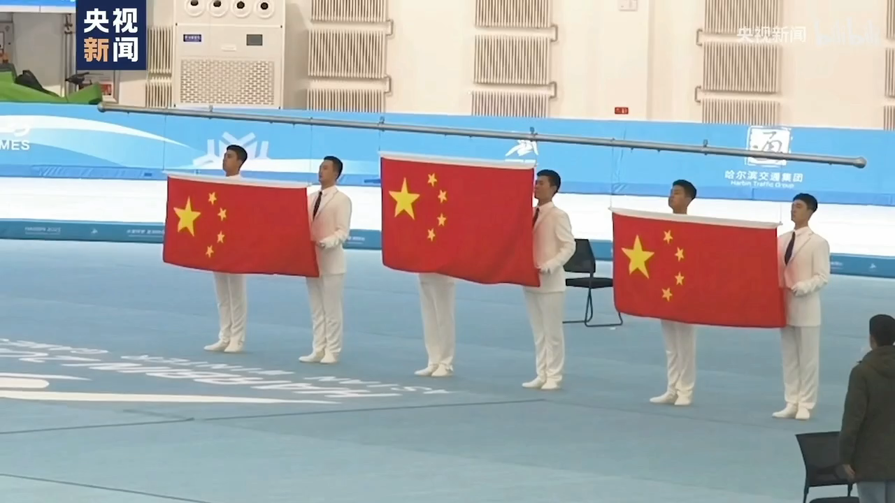
视频导入

Slide 3
学习目标
1．经历对平移的特征的探究和归纳，体验数学的抽象性和逻辑性．
2．通过根据所给条件作简单的平面图形平移后的图形，发展动手能力．
3．通过小组合作交流的应用，能解决实际问题，发展合作交流能力和创新思维．
教学重点：平移的特征．
教学难点：动手操作时找准平移的方向和距离．

Slide 4
进行新课
形状、大小
不变
对应角
相等
类比
轴对称的特征
平移的特征
对应线段
相等
对应点所连的线段
平行（或在同一条直线）
与对称轴垂直

Slide 5

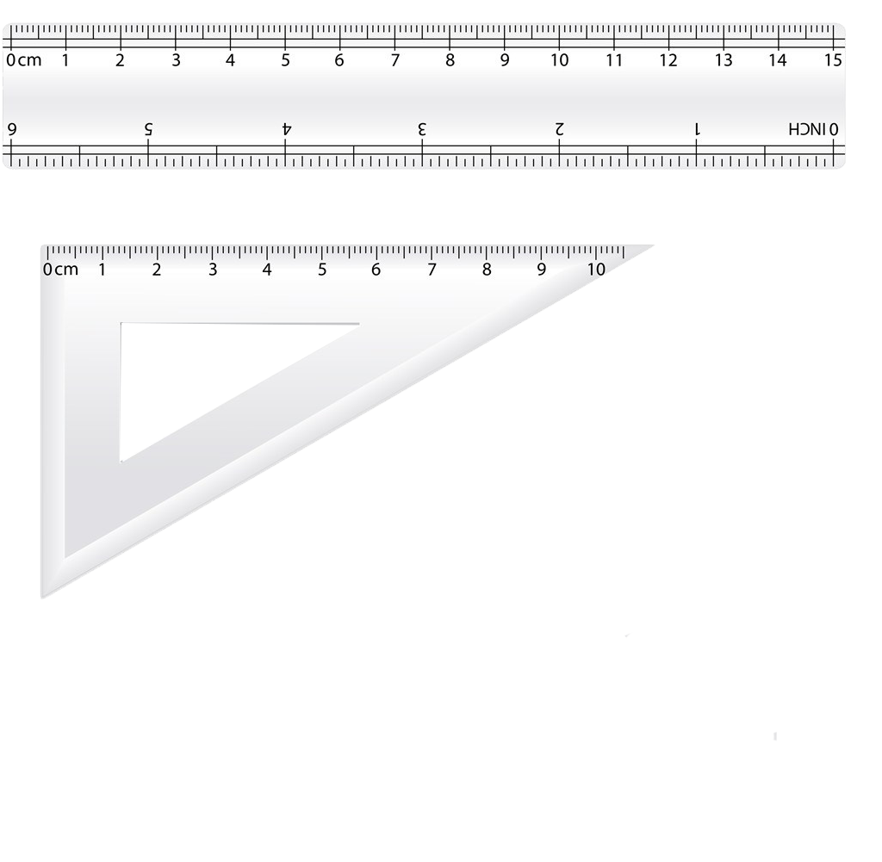
进行新课
P
观察画平行线的过程，独立思考：
（1）平移后的新图形与原图形的形状、大小有没有发生变化？
（2）每对对应线段有怎样的位置和数量关系？
（3）每对对应角有怎样的数量关系？
B
A
C
B′
A′
C′
Q

Slide 6
我们可以得到：
P
B
∥
A′B′__AB
A′B′__AB
∠B′__∠B
=
=
同时也有
A
AC
AC
A′C′∥_____
A′C′=_____
∠C
∠C′=_____
C
B′
在同一条直线上
B′C′与BC_______________
B′C′=_____
A′
BC
∠A
∠A′=_____
C′
Q

Slide 7
请同桌之间相互讨论并分类归纳总结出平移的特征
P
B
∥
A′B′__AB
A′B′__AB
∠B′__∠B
=
=
同时也有
A
AC
AC
A′C′∥_____
A′C′=_____
∠C
∠C′=_____
C
B′
在同一条直线上
B′C′与BC_______________
B′C′=_____
A′
BC
∠A
∠A′=_____
C′
Q

Slide 8
平移的特征①
P
B
形状和大小
不变
对应角
相等
A
位置：平行（或在同一条直线）
C
对应线段
B′
数量：相等
A′
线段 BC 和线段 B′C′ 在同一条直线上
C′
Q

Slide 9
如图，△ABC沿着PQ方向平移到△A′B′C′的位置.
Q
对应点：
P
A'
A
A'
在同一方向移动了相同的距离
A
B
B'
C'
C
B'
C
C'
B
对应点所连的线段有什么特点？

Slide 10
请同桌之间再次相互讨论并分类归纳总结出平移的特征
连接AA′，BB′，CC′，则有
AA′__BB′
=
Q
∥
AA′__BB′
P
A'
CC′
CC′
AA′∥_____
AA′=_____
A
C'
在同一条直线上
BB′与CC′______________
C
B'
CC′
BB′=_____
B

Slide 11
平移的特征②
位置：平行（或在同一条直线）
对应点所连的线段
Q
P
A'
数量：相等
A
C'
C
B'
B
线段 BB′ 和线段 CC′ 在同一条直线上

Slide 12
试一试
将下图中的△ABC沿PQ方向平移到△A′B′C′的位置，其平移的距离为线段PQ的长度.
（1）确定平移的方向和平移的距离
（2）找出平移前的图形的关键点
（3）沿一定方向、按一定距离平移各关键点，得到各关键点的对应点
（4）顺次连结所作的各个对应点，并标上相应的字母
定
Q
P
找
A
A'
C
移
C'
B
连
B'

Slide 13
试一试
将下图中的△ABC沿PQ方向平移到△A′B′C′的位置，其平移的距离为线段PQ的长度.
Q
观察所得到的对应线段与对应点所连的线段是否符合上述我们所得到的平移的特征？
P
A
A'
C
C'
B
B'

Slide 14
例 如图，△ABC 经过平移到达△A′B′C′的位置. 指出平移的方向，并量出平移的距离.（精确到1 mm）
C′
解：由于点 A 与 A′ 是一对对应点，因此，如图，连结 AA′，平移的方向就是点A 到点 A′ 的方向，平移的距离就是线段 AA′ 的长，经测量可知，约25mm.
C
B′
B
A′
A

Slide 15
试一试
在如图的方格图中，作出将图中的△ABC向右平移4格后的△A′B′C′，然后再作出将△A′B′C′ 向上平移3格后的△A′′B′′C′′.
△A′′B′′C′′是否可以看成是△ABC经过一次平移得到的？
A′′
如果是，你能说出平移的方向和距离吗？
B′′
C′′
A
A′
多次平移相当于一次平移.
B
C
B′
C′

Slide 16
做一做
如图，在纸上作△ABC和平行直线m，n.作出△ABC关于直线m对称的△A′B′C′，再作出△A′B′C′ 关于直线n对称的△A′′B′′C′′.
n
A′′
m
观察△ABC和△A′′B′′C′′，这两个三角形有什么关系？你发现了什么规律？
A′
C′′
A
C′
B′′
C
B′
两次翻折（对称轴互相平行）相当于一次平移.
B

Slide 17

课堂小结
1.通过今天的学习，你学到了什么知识？
①平移的特征
②平移的画法
2.用到了哪些数学思想方法？
类比，归纳总结，由特殊到一般，
3.根据今天的学习经验，接下来学习下一个图形变换旋转时，你有哪些学习方法？

Slide 18
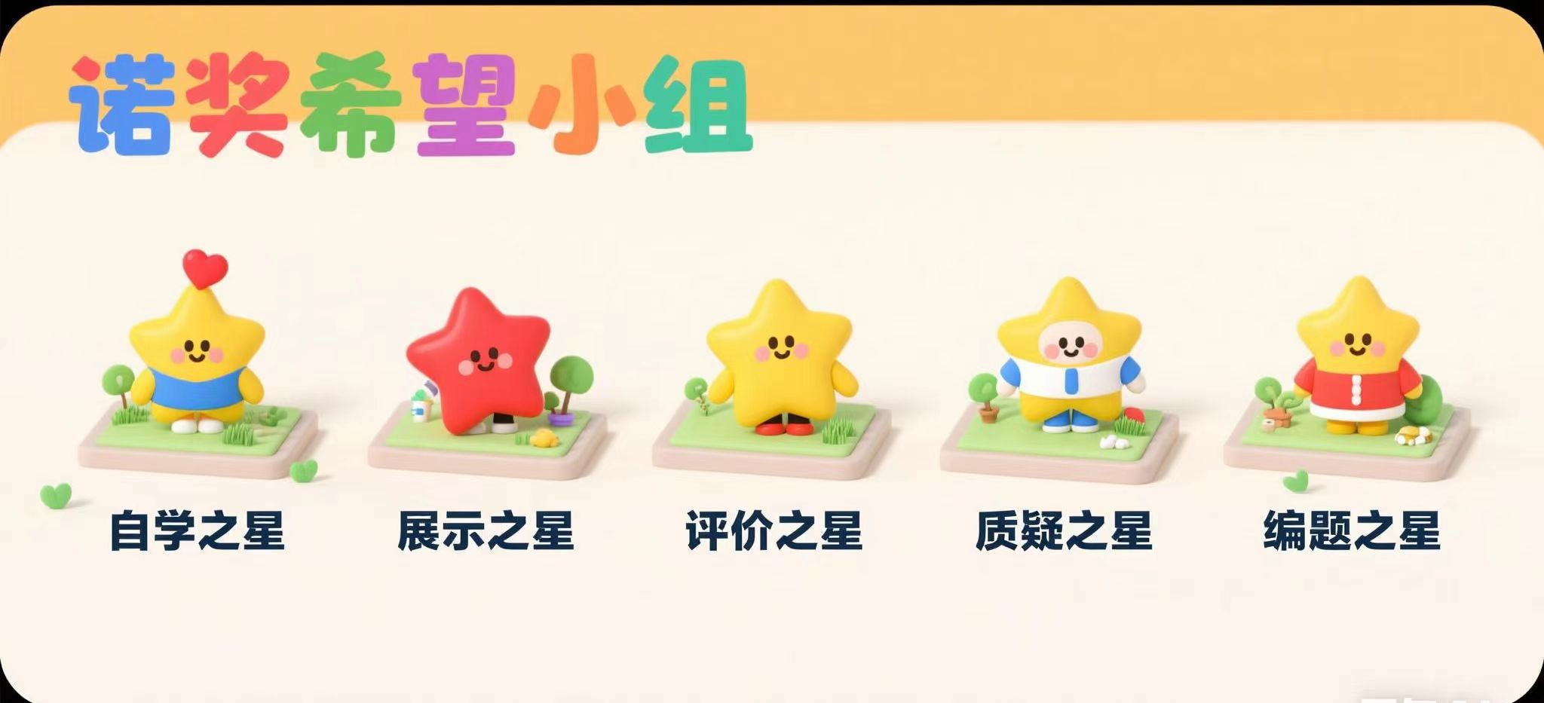

Slide 19
布置作业
1.必做题：任意作一个三角形，然后将此三角形沿着北偏东 60°的方向平移 2.8cm，作出平移后的三角形.
2.选做题：利用动态几何软件，通过图形的基本变换，设计出各种各样的漂亮图案。

Slide 20

教师寄语
平移变换中，图形“不变”的是本质，“改变”的是位置。就像学习路上，希望大家始终保持对知识的热忱（不变），不断向更高目标迈进（改变）。愿每一次平移都让大家离梦想更近一步，带着这份“平移精神”，在数学天地中稳步前行，收获属于自己的精彩！

